Slide 1
درمان فراشناختی
پنجمین بخش درمان
تصمیم سازی
(MCT+)
تطبیق، گـردآوری، ویرایش:
دکتر سعید ملیحی الذاکرینی
با همکاری
شاپرک کلبی

Slide 2
نتیجه گیری زودهنگام
ما اغلب تصمیمات را بدون دانستن «تمام حقیقت» می گیریم.
علل/مزایا: ؟؟؟ صرفه جویی در زمان، تقویت دانش قبلی، می تواند شما را مصمم و شایسته به نظر برساند (ضرب المثل: «یک تصمیم اشتباه بهتر از اصلا تصمیم نگرفتن است.»)
معایب: ؟؟؟ احتمال خطر در تصمیم گیری اشتباه وجود دارد.
تصمیم سازی 5.2

Slide 3
نتیجه گیری زودهنگام
ما اغلب تصمیمات را بدون دانستن «تمام حقیقت» می گیریم.
علل/مزایا: صرفه جویی در زمان، تقویت دانش قبلی، می تواند شما را مصمم و شایسته به نظر برساند (ضرب المثل: «یک تصمیم اشتباه بهتر از اصلا تصمیم نگرفتن است.»)
معایب: احتمال خطر در تصمیم گیری اشتباه وجود دارد.
بایستی به توافق مسالمت آمیزی بین دو چیز دست یافت:
تصمیم گیری شتابزده
و
غرق شدن در جزییات
تصمیم سازی 5.3

Slide 4
چرا این کار را انجام می دهیم؟
مطالعات نشان می دهد که بسیاری از افراد مبتلا به روانپریشی (اما نه همه!) تمایل به گرفتن تصمیم های شتابزده دارند (بدون داشتن پیش زمینه کافی).
این سبک از تصمیم گیری به راحتی می تواند به خطا منجر شود. بنابراین، بهتر است-به ویژه هنگامی که به مسائل مهم مربوط می شود- تا آنجا که ممکن اطلاعات بیشتری را در نظر بگیرید.
تصمیم سازی 5.4

Slide 5
چگونه نتیجه گیری زودهنگام، برداشت های غلط را ترویج می کند (به عنوان مثال در طول یک دوره روان پریشی): مثال ها
استدلال های جایگزین | استدلال در طول دوران روان پریشی | رویداد
شما چیز بدی خوردید؛ شروع یک آنفلوآنزای معده | شما مسموم شده بودید. | دل درد، سردرد
بروشورهای تبلیغاتی برای تمام آدرس ایمیل های ساکنین محله توزیع شده بود. تبلیغات اینترنتی برای بسیاری از محصولات، تاثیر گذارترند. | این اثبات می کند که شرکت های داروسازی از طریق پست و اینترنت مردم را بیمار می کنند، یا اینکه اطلاعات مردم بیمار، از جمله خود شما، به آن کمپانی فروخته شده بود. | شما در پیام های دریافتی ایمیل هایتان یک بروشور تبلیغاتی مربوط به یک داروخانه اینترنتی، پیدا می کنید.
پیامدهای احتمالی ناشی از استدلال های شتابزده چیست؟
تصمیم سازی 5.5

Slide 6

عواقب احتمالی حاصل از سبک های مختلف تصمیم گیری
رویداد دل درد، سر درد
پیامدهای احتمالی تجربه کردن اضطراب و تهدید سرزنش دیگران، احتمال توهین به فردی که دلسوز شماست. علت های پزشکی درست، تشخیص داده نشده باقی می مانند (به قسمت پایینی مراجعه کنید. | استدلال شتابزده (نتیجه گیری زود هنگام) شما مسموم شده بودید.
پیامدهای احتمالی مراجعه به پزشک تجویز دارو می تواند به صرفه باشد. | استدلال های جایگزین شما چیز بدی خوردید، شروع یک آنفلوآنزای معده
→5.1 a,b کاربرگ
تصمیم سازی 5.6

Slide 7
تکلیف ۱
در ادامه شما مجموعه ای از تصاویر را می بینید. در ابتدا تنها یکی از جزئیات تصویر نشان داده شده
است، و سپس جزئیات بیشتری اضافه می شود، و این همچنان ادامه می یابد تا زمانی که کل تصویر ظاهر
شود.
تکلیف شما این است که شیء را شناسایی کنید.
لطفا برآورد کنید چقدر احتمال دارد به تفسیرهای جایگزین مختلفی که ارائه شده اند فکر کنید و چه زمانی تصمیم خود را میگیرید.
تصمیم سازی 5.7

Slide 8
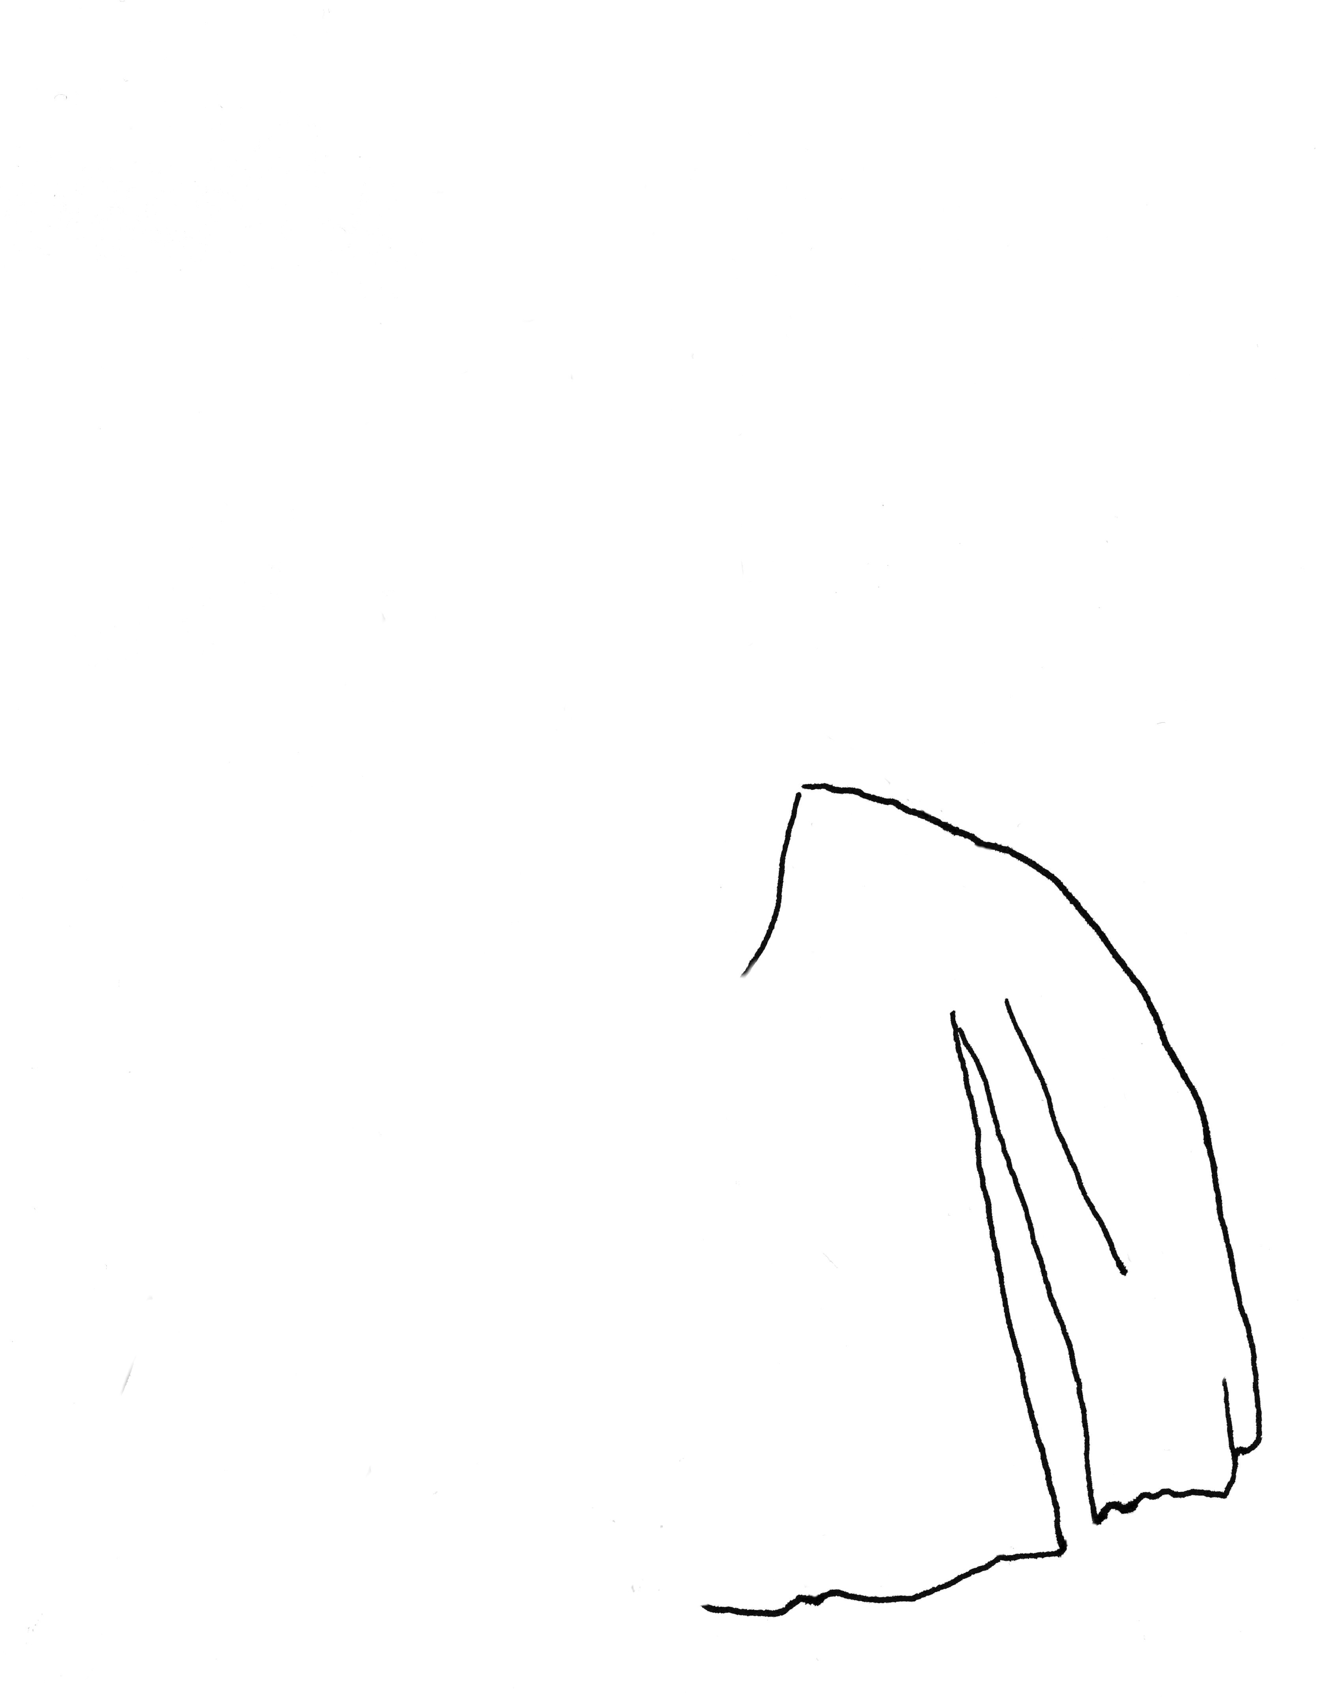
این چیست؟ چقدر اطمینان دارید؟
پیراهن
تپه سنگی
غار
دختر
چادر قدیمی
فواره
به هیچ وجه، امکان ندارد، ممکن است، به احتمال زیاد، تصمیم گرفتم
(“ohne Titel” by Christiane Schmidt)
تصمیم سازی 5.8

Slide 9
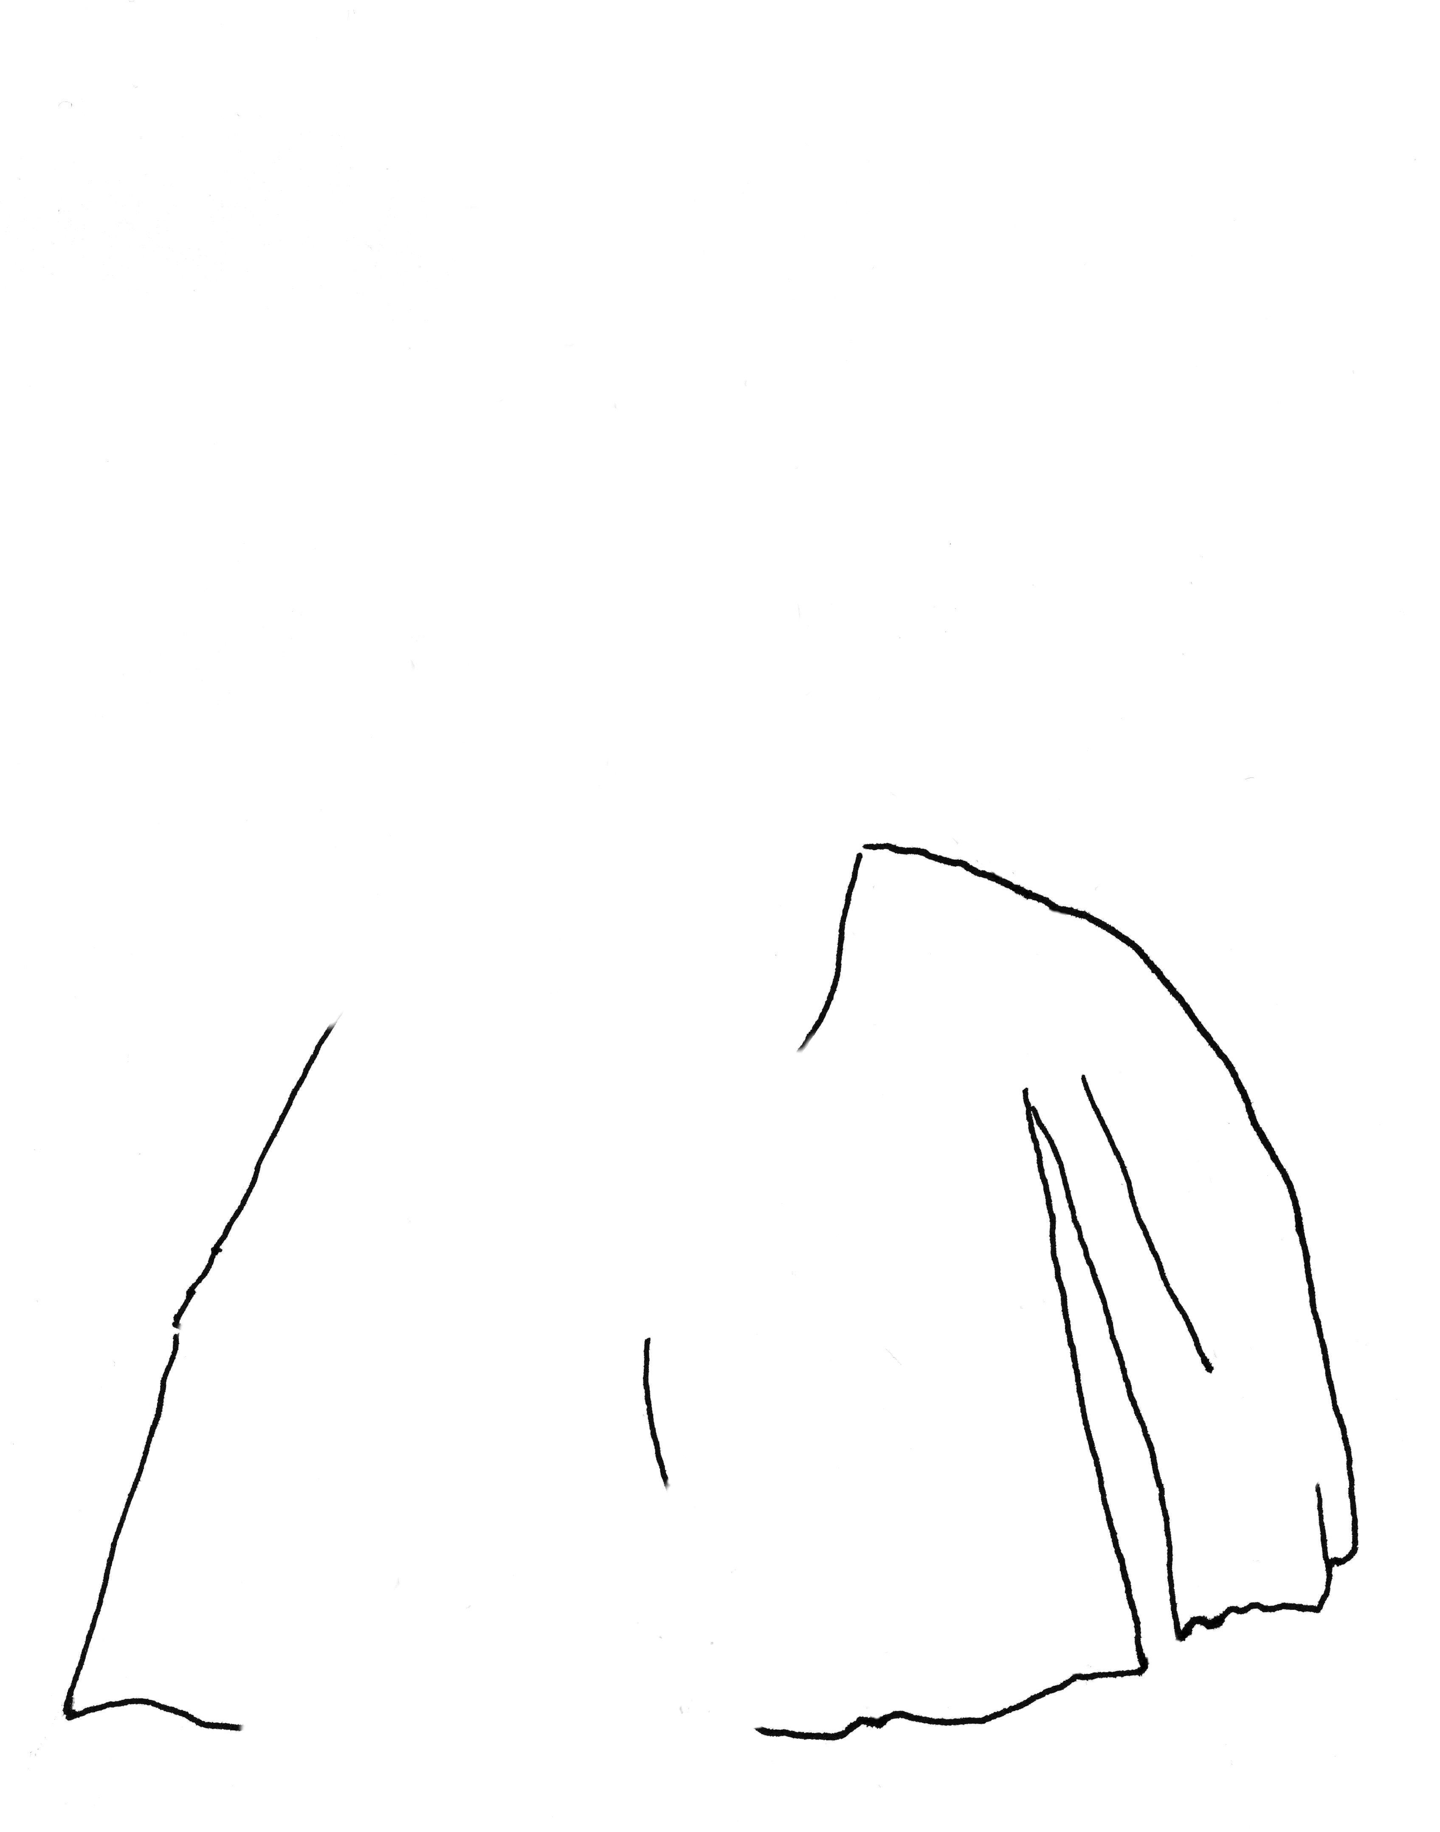
این چیست؟ چقدر اطمینان دارید؟
5.10
پیراهن
تپه سنگی
غار
دختر
چادر قدیمی
فواره
به هیچ وجه، امکان ندارد، ممکن است، به احتمال زیاد، تصمیم گرفتم
(“ohne Titel” by Christiane Schmidt)
تصمیم سازی 5.9

Slide 10
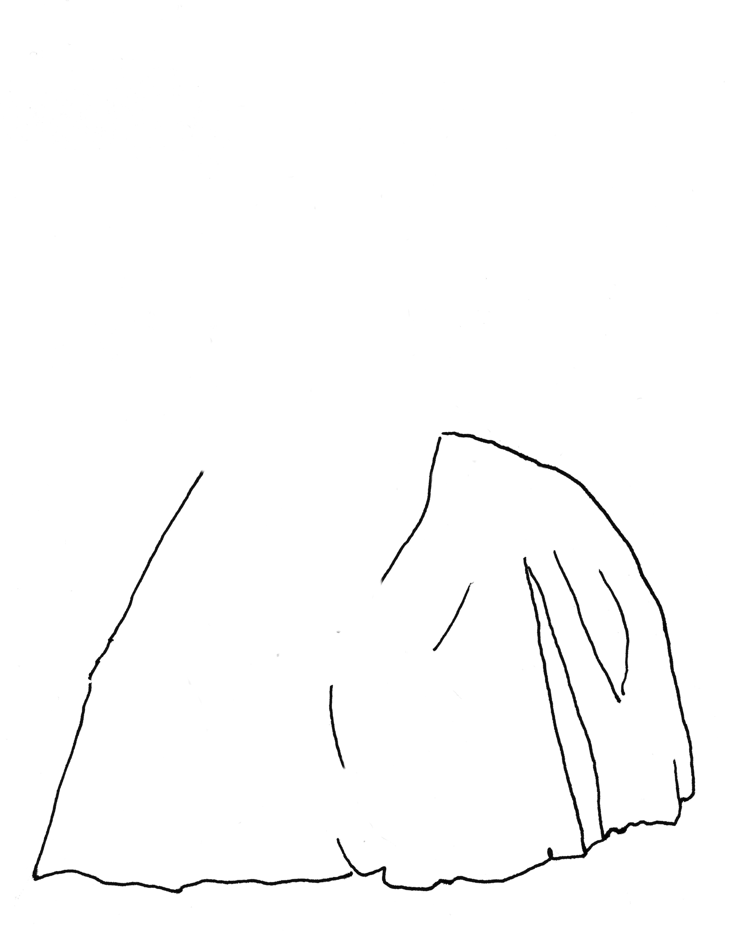
این چیست؟ چقدر اطمینان دارید؟
پیراهن
تپه سنگی
غار
دختر
چادر قدیمی
فواره
به هیچ وجه، امکان ندارد، ممکن است، به احتمال زیاد، تصمیم گرفتم
(“ohne Titel” by Christiane Schmidt)
تصمیم سازی 5.10

Slide 11
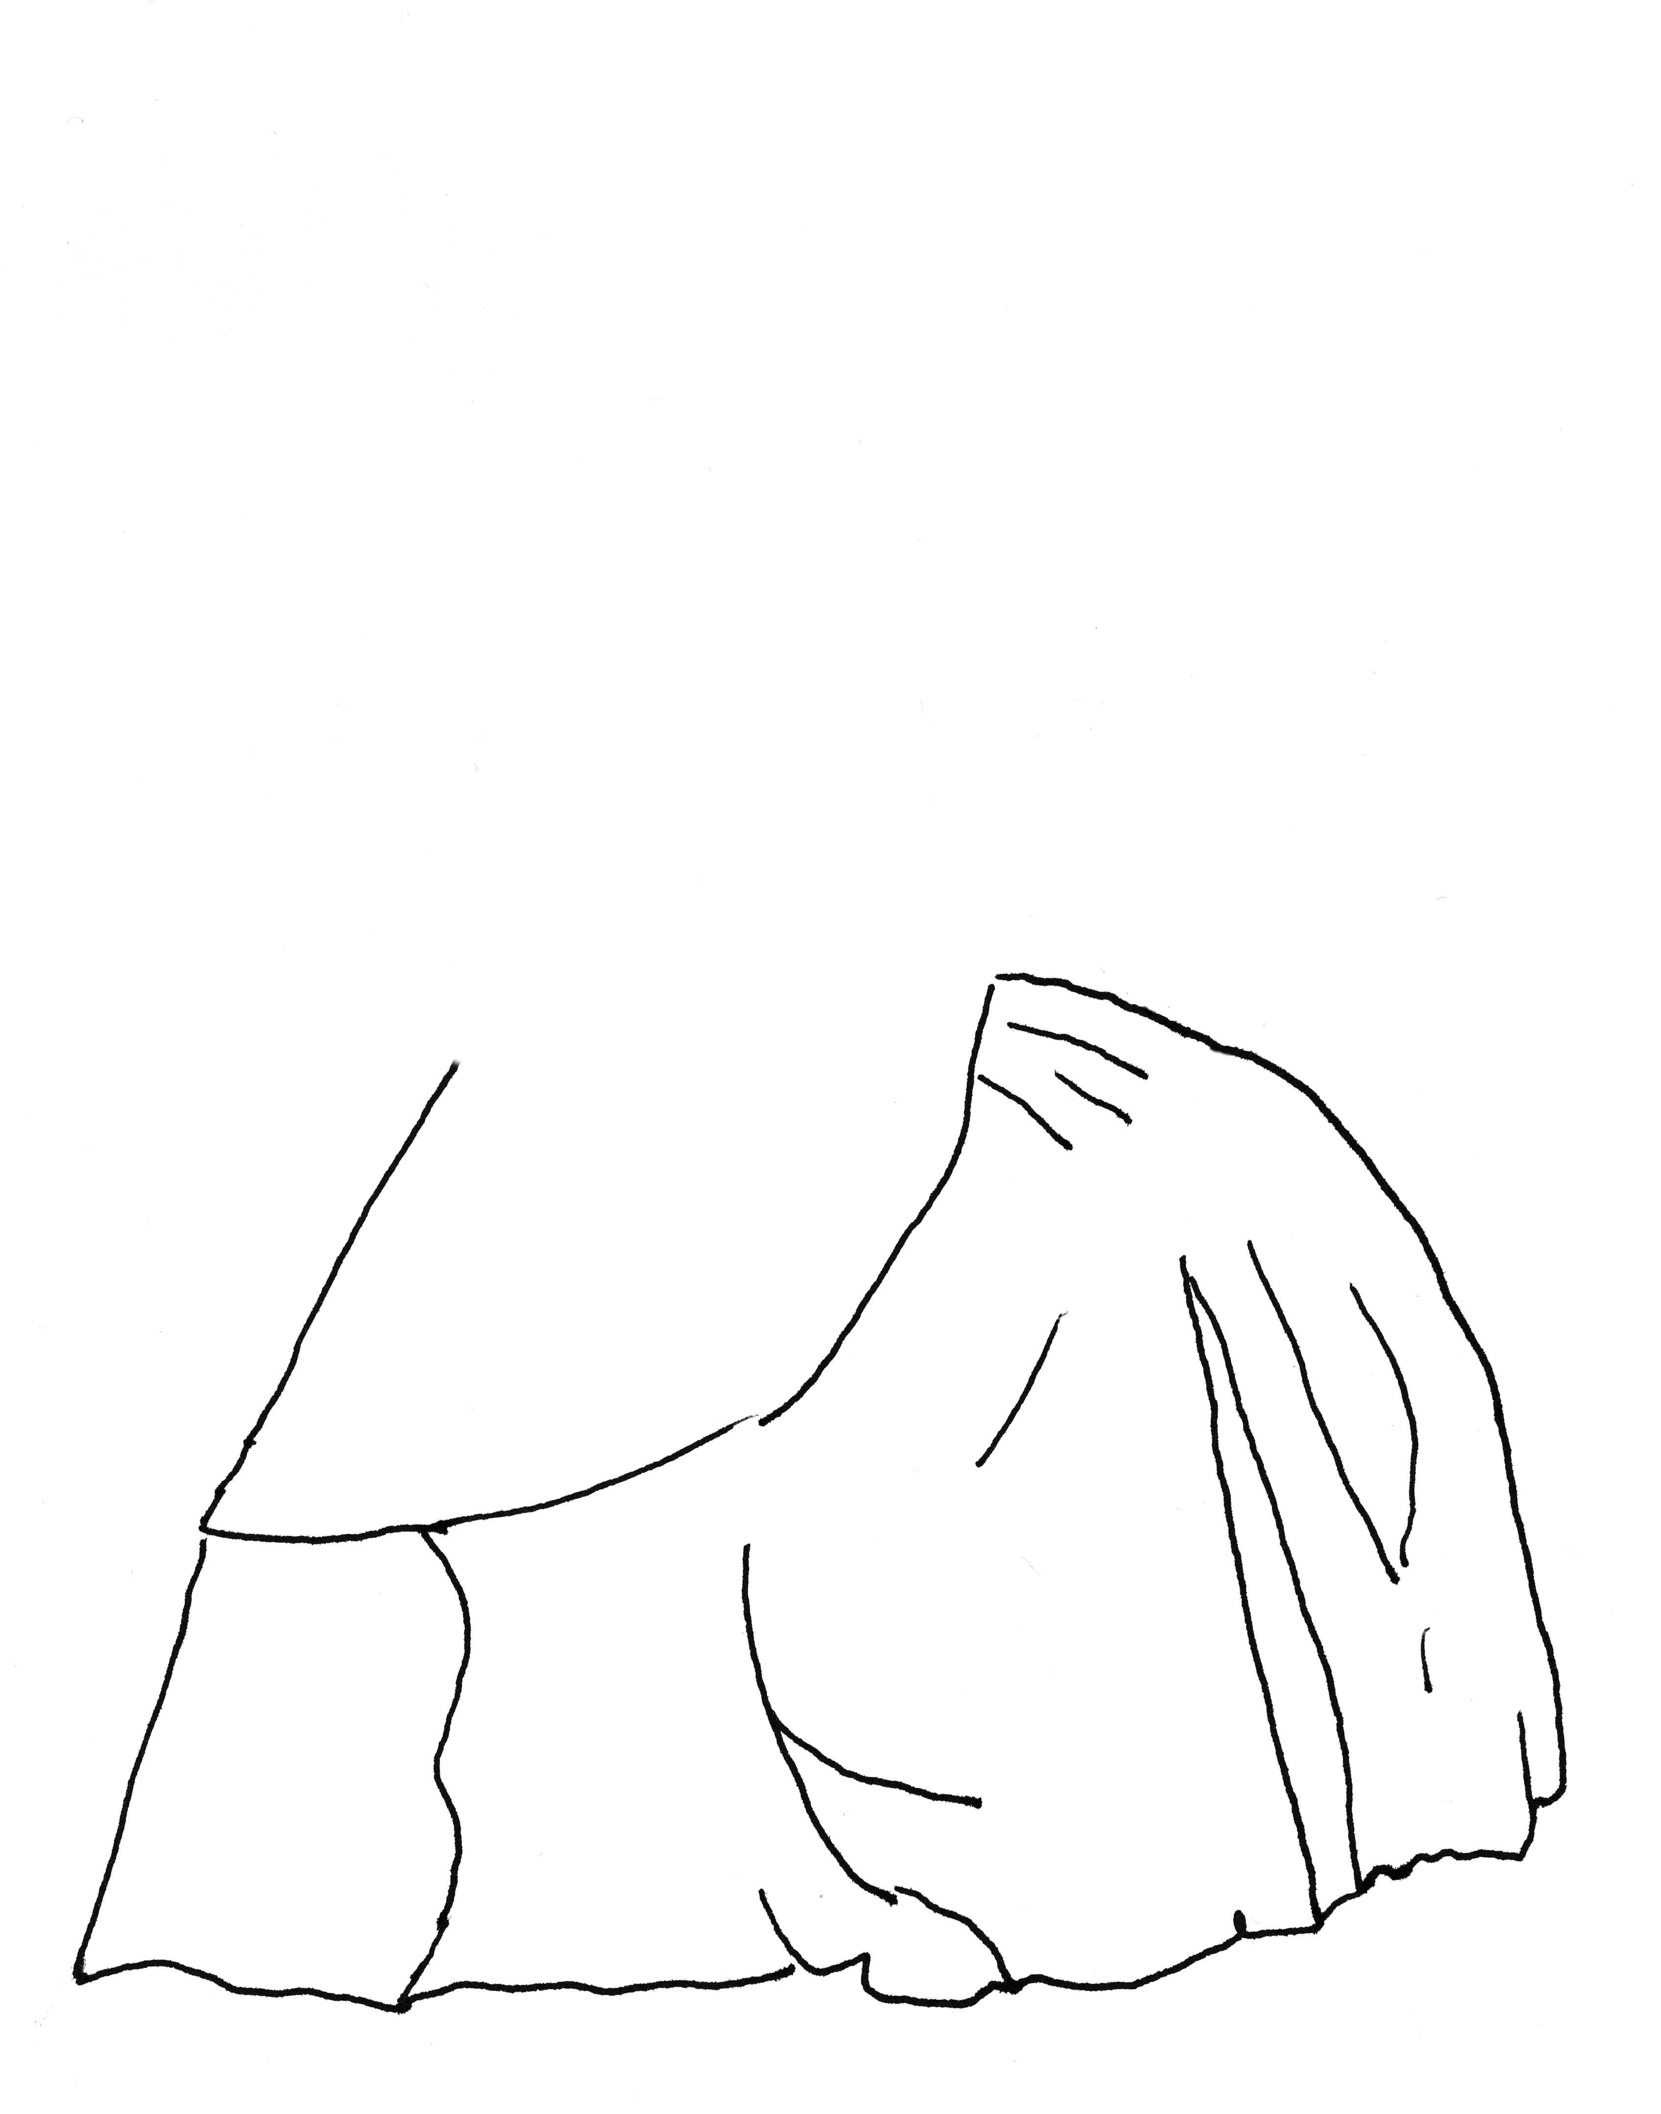
این چیست؟ چقدر اطمینان دارید؟
پیراهن
تپه سنگی
غار
دختر
چادر قدیمی
فواره
به هیچ وجه، امکان ندارد، ممکن است، به احتمال زیاد، تصمیم گرفتم
(“ohne Titel” by Christiane Schmidt)
تصمیم سازی 5.11

Slide 12

این چیست؟ چقدر اطمینان دارید؟
پیراهن
تپه سنگی
غار
دختر
چادر قدیمی
فواره
به هیچ وجه، امکان ندارد، ممکن است، به احتمال زیاد، تصمیم گرفتم
(“ohne Titel” by Christiane Schmidt)
تصمیم سازی 5.12

Slide 13

این چیست؟ چقدر اطمینان دارید؟
پیراهن
تپه سنگی
غار
دختر
چادر قدیمی
فواره
به هیچ وجه، امکان ندارد، ممکن است، به احتمال زیاد، تصمیم گرفتم
(“ohne Titel” by Christiane Schmidt)
تصمیم سازی 5.13

Slide 14
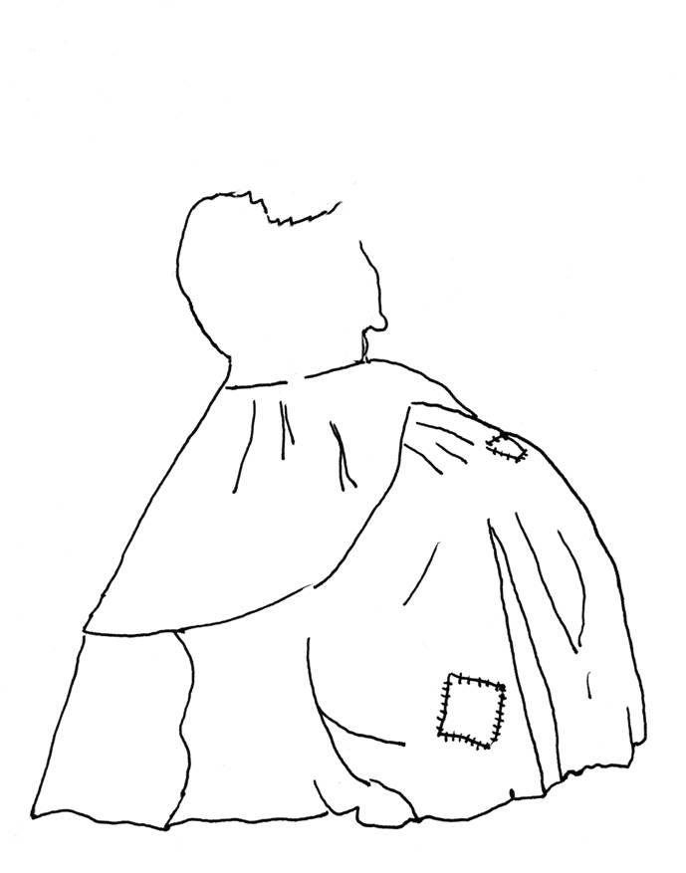
این چیست؟ چقدر اطمینان دارید؟
پیراهن
تپه سنگی
غار
دختر
چادر قدیمی
فواره
به هیچ وجه، امکان ندارد، ممکن است، به احتمال زیاد، تصمیم گرفتم
(“ohne Titel” by Christiane Schmidt)
تصمیم سازی 5.14

Slide 15

این چیست؟ چقدر اطمینان دارید؟
پیراهن
تپه سنگی
غار
دختر
چادر قدیمی
فواره
به هیچ وجه، امکان ندارد، ممکن است، به احتمال زیاد، تصمیم گرفتم
(“ohne Titel” by Christiane Schmidt)
تصمیم سازی 5.15

Slide 16
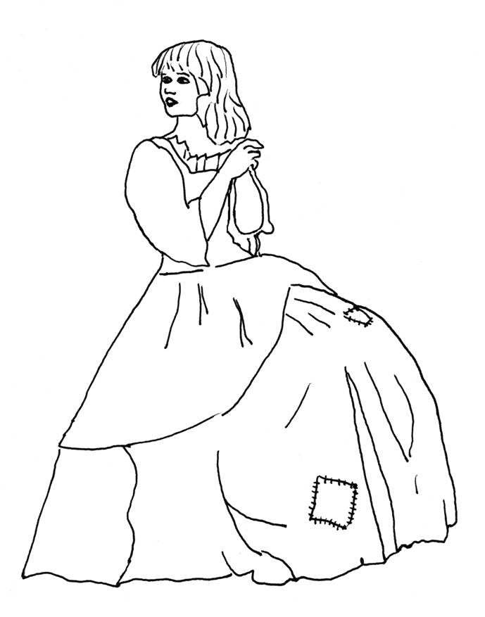
تصمیمات شتابزده می توانند منجر به اشتباه شوند
پیراهن
تپه سنگی
غار
دختر
چادر قدیمی
فواره
به هیچ وجه، امکان ندارد، ممکن است، به احتمال زیاد، تصمیم گرفتم
(“ohne Titel” by Christiane Schmidt)
تصمیم سازی 5.16

Slide 17
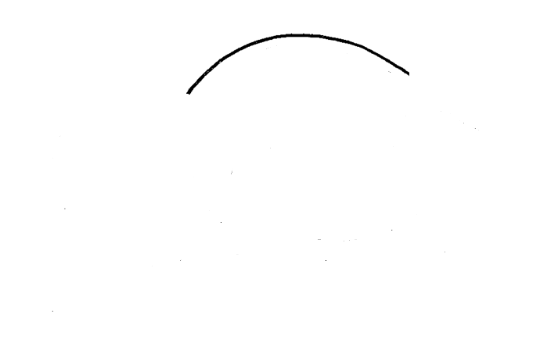
این چیست؟ چقدر اطمینان دارید؟
لیمو
لاک پشت
صدف دریایی
گردو
پالت رنگ
دهان
به هیچ وجه، امکان ندارد، ممکن است، به احتمال زیاد، تصمیم گرفتم
(“ohne Titel” by Heike Platow and Karen Riedesel)
تصمیم سازی 5.17

Slide 18
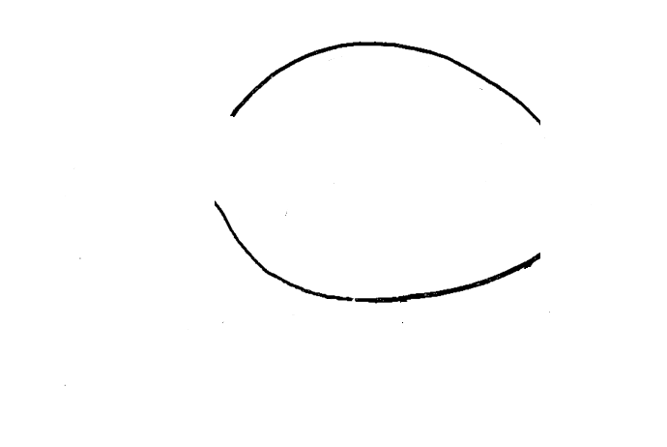
این چیست؟ چقدر اطمینان دارید؟
لیمو
لاک پشت
صدف دریایی
گردو
پالت رنگ
دهان
به هیچ وجه، امکان ندارد، ممکن است، به احتمال زیاد، تصمیم گرفتم
(“ohne Titel” by Heike Platow and Karen Riedesel)
تصمیم سازی 5.18

Slide 19
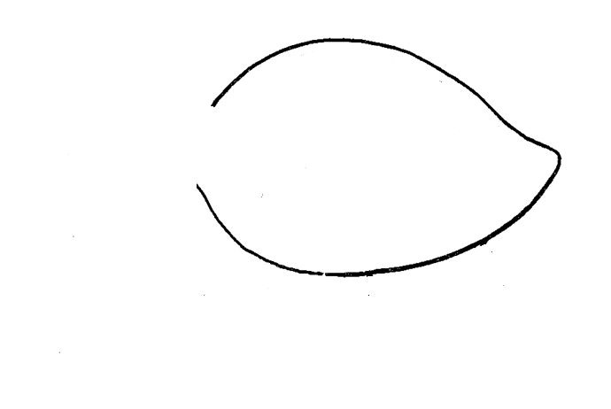
این چیست؟ چقدر اطمینان دارید؟
لیمو
لاک پشت
صدف دریایی
گردو
پالت رنگ
دهان
به هیچ وجه، امکان ندارد، ممکن است، به احتمال زیاد، تصمیم گرفتم
(“ohne Titel” by Heike Platow and Karen Riedesel)
تصمیم سازی 5.19

Slide 20
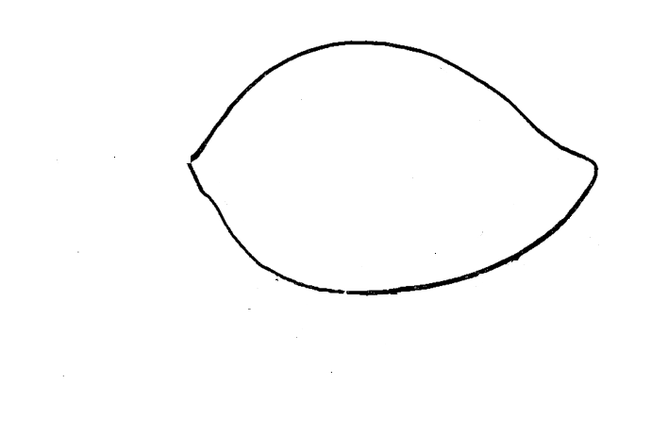
این چیست؟ چقدر اطمینان دارید؟
لیمو
لاک پشت
صدف دریایی
گردو
پالت رنگ
دهان
به هیچ وجه، امکان ندارد، ممکن است، به احتمال زیاد، تصمیم گرفتم
(“ohne Titel” by Heike Platow and Karen Riedesel)
تصمیم سازی 5.20

Slide 21
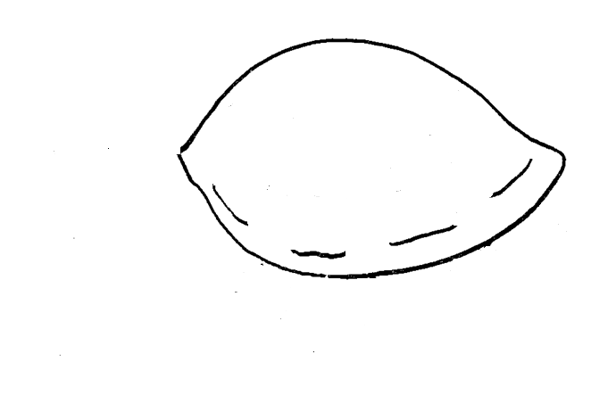
این چیست؟ چقدر اطمینان دارید؟
لیمو
لاک پشت
صدف دریایی
گردو
پالت رنگ
دهان
به هیچ وجه، امکان ندارد، ممکن است، به احتمال زیاد، تصمیم گرفتم
(“ohne Titel” by Heike Platow and Karen Riedesel)
تصمیم سازی 5.21

Slide 22
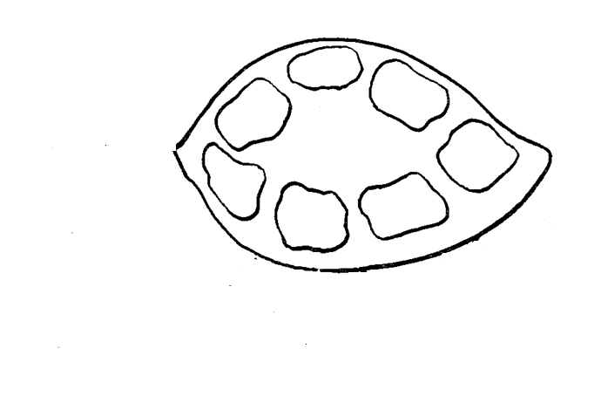
این چیست؟ چقدر اطمینان دارید؟
لیمو
لاک پشت
صدف دریایی
گردو
پالت رنگ
دهان
به هیچ وجه، امکان ندارد، ممکن است، به احتمال زیاد، تصمیم گرفتم
(“ohne Titel” by Heike Platow and Karen Riedesel)
تصمیم سازی 5.22

Slide 23
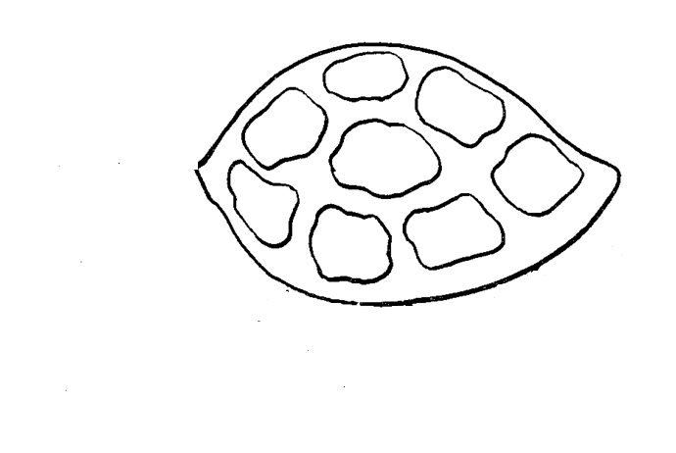
این چیست؟ چقدر اطمینان دارید؟
لیمو
لاک پشت
صدف دریایی
گردو
پالت رنگ
دهان
به هیچ وجه، امکان ندارد، ممکن است، به احتمال زیاد، تصمیم گرفتم
(“ohne Titel” by Heike Platow and Karen Riedesel)
تصمیم سازی 5.23

Slide 24
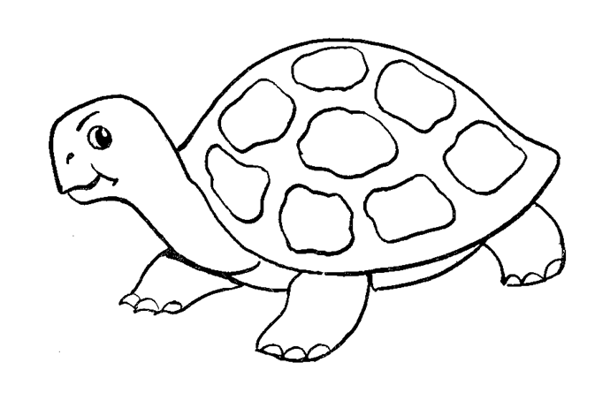
تصمیمات شتابزده می توانند منجر به اشتباه شوند
لیمو
لاک پشت
صدف دریایی
گردو
پالت رنگ
دهان
به هیچ وجه، امکان ندارد، ممکن است، به احتمال زیاد، تصمیم گرفتم
(“ohne Titel” by Heike Platow and Karen Riedesel)
تصمیم سازی 5.24

Slide 25

این چیست؟ چقدر اطمینان دارید؟
بطری در انبار شراب
لک لک در حال آوردن نوزاد
بالون
بابانوئل با کیسه هدایا
آزمایشگاه
کره زمین
به هیچ وجه، امکان ندارد، ممکن است، به احتمال زیاد، تصمیم گرفتم
(“ohne Titel” by Sarah Riker)
تصمیم سازی 5.25

Slide 26

این چیست؟ چقدر اطمینان دارید؟
بطری در انبار شراب
لک لک در حال آوردن نوزاد
بالون
بابانوئل با کیسه هدایا
آزمایشگاه
کره زمین
به هیچ وجه، امکان ندارد، ممکن است، به احتمال زیاد، تصمیم گرفتم
(“ohne Titel” by Sarah Riker)
تصمیم سازی 5.26

Slide 27
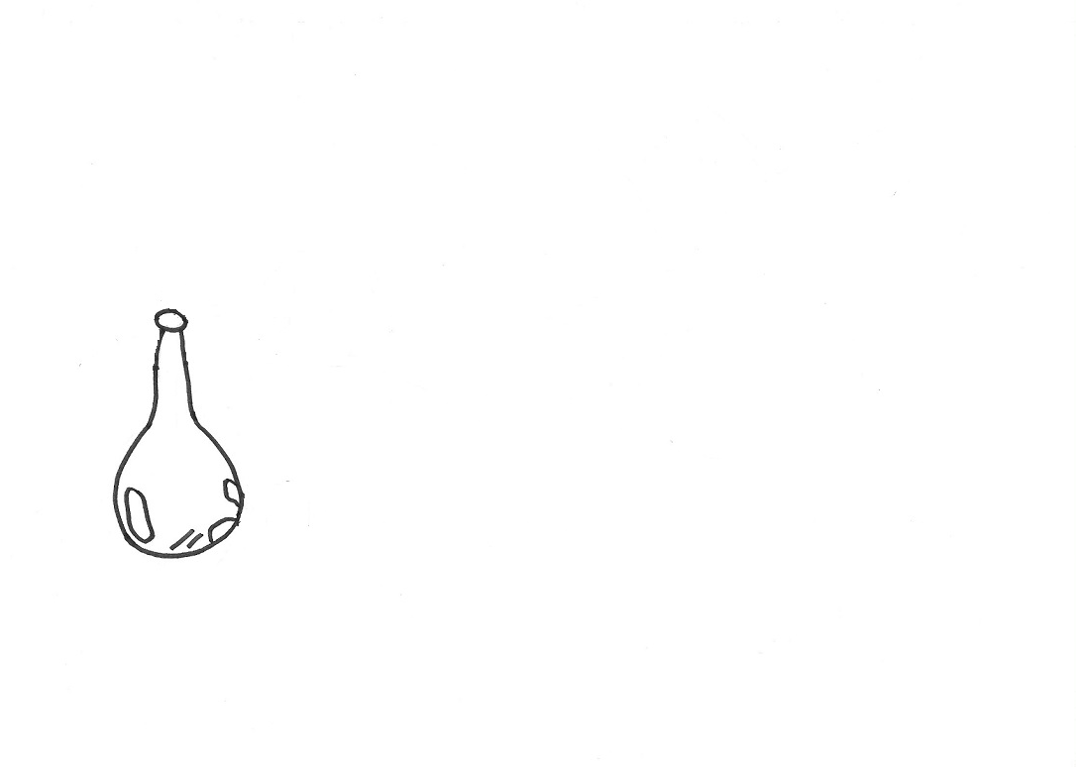
این چیست؟ چقدر اطمینان دارید؟
بطری در انبار شراب
لک لک در حال آوردن نوزاد
بالون
بابانوئل با کیسه هدایا
آزمایشگاه
کره زمین
به هیچ وجه، امکان ندارد، ممکن است، به احتمال زیاد، تصمیم گرفتم
(“ohne Titel” by Sarah Riker)
تصمیم سازی 5.27

Slide 28
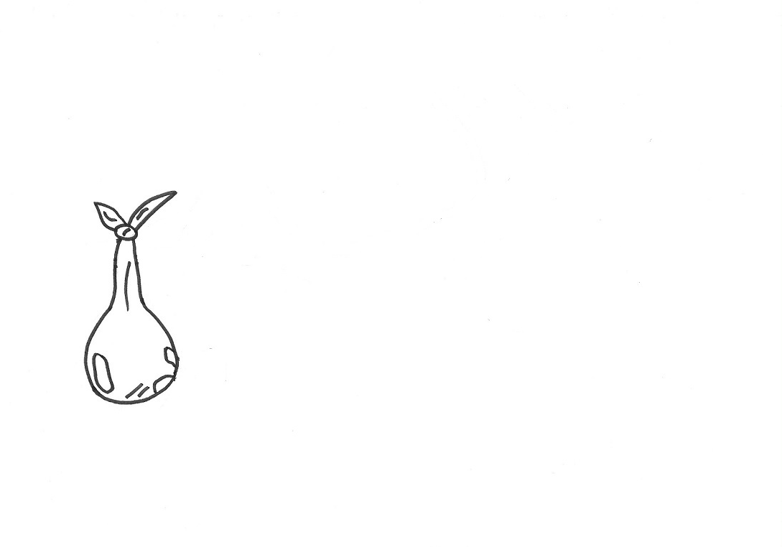
این چیست؟ چقدر اطمینان دارید؟
بطری در انبار شراب
لک لک در حال آوردن نوزاد
بالون
بابانوئل با کیسه هدایا
آزمایشگاه
کره زمین
به هیچ وجه، امکان ندارد، ممکن است، به احتمال زیاد، تصمیم گرفتم
(“ohne Titel” by Sarah Riker)
تصمیم سازی 5.28

Slide 29
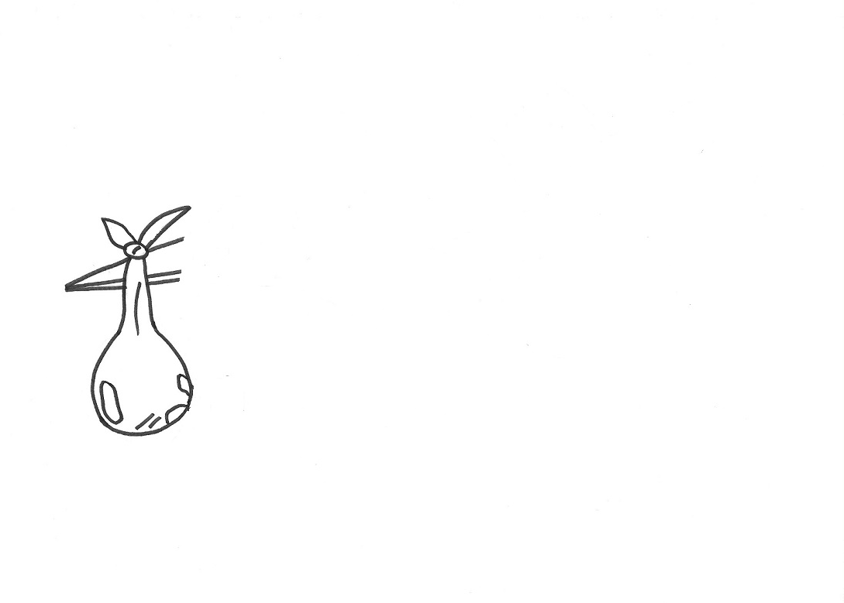
این چیست؟ چقدر اطمینان دارید؟
بطری در انبار شراب
لک لک در حال آوردن نوزاد
بالون
بابانوئل با کیسه هدایا
آزمایشگاه
کره زمین
به هیچ وجه، امکان ندارد، ممکن است، به احتمال زیاد، تصمیم گرفتم
(“ohne Titel” by Sarah Riker)
تصمیم سازی 5.29

Slide 30
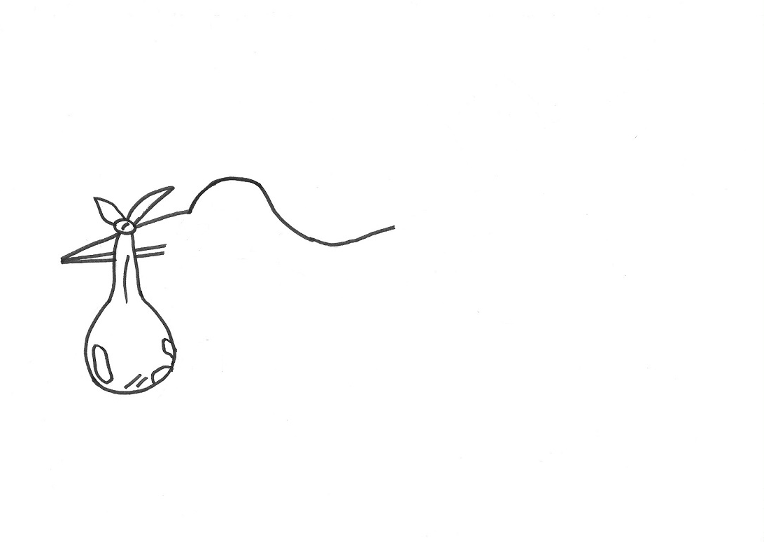
این چیست؟ چقدر اطمینان دارید؟
بطری در انبار شراب
لک لک در حال آوردن نوزاد
بالون
بابانوئل با کیسه هدایا
آزمایشگاه
کره زمین
به هیچ وجه، امکان ندارد، ممکن است، به احتمال زیاد، تصمیم گرفتم
(“ohne Titel” by Sarah Riker)
تصمیم سازی 5.30

Slide 31
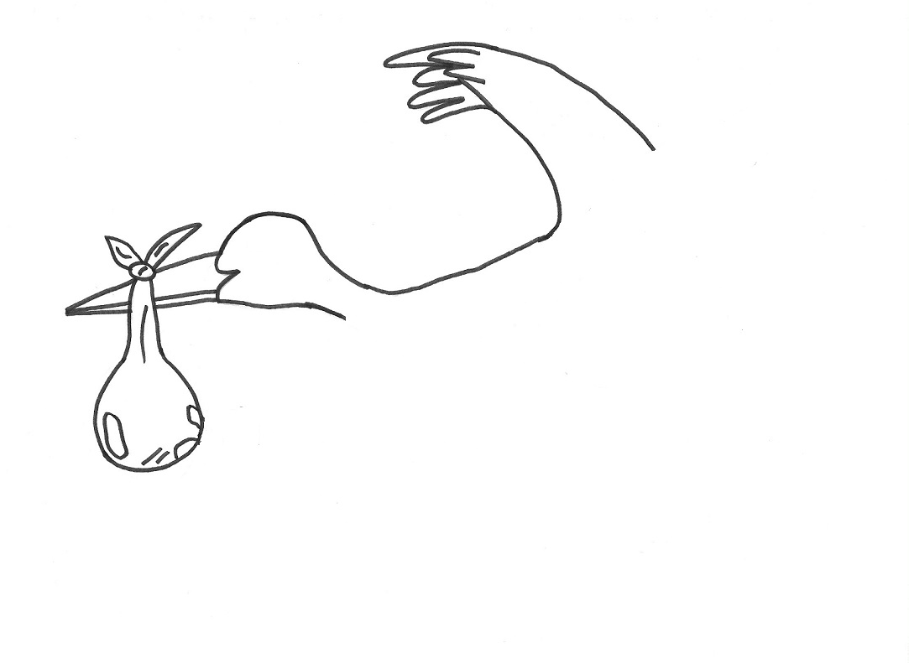
این چیست؟ چقدر اطمینان دارید؟
بطری در انبار شراب
لک لک در حال آوردن نوزاد
بالون
بابانوئل با کیسه هدایا
آزمایشگاه
کره زمین
به هیچ وجه، امکان ندارد، ممکن است، به احتمال زیاد، تصمیم گرفتم
(“ohne Titel” by Sarah Riker)
تصمیم سازی 5.31

Slide 32
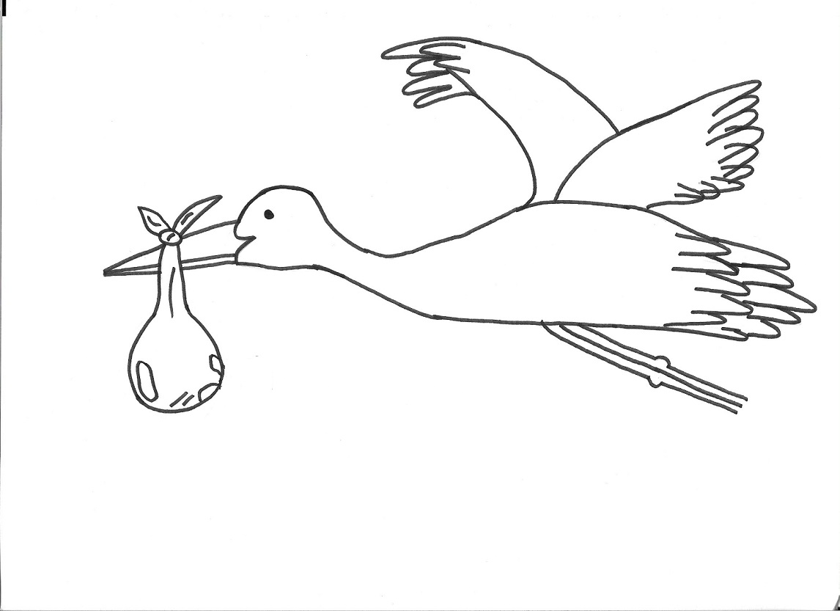
این چیست؟ چقدر اطمینان دارید؟
بطری در انبار شراب
لک لک در حال آوردن نوزاد
بالون
بابانوئل با کیسه هدایا
آزمایشگاه
کره زمین
به هیچ وجه، امکان ندارد، ممکن است، به احتمال زیاد، تصمیم گرفتم
(“ohne Titel” by Sarah Riker)
تصمیم سازی 5.32

Slide 33
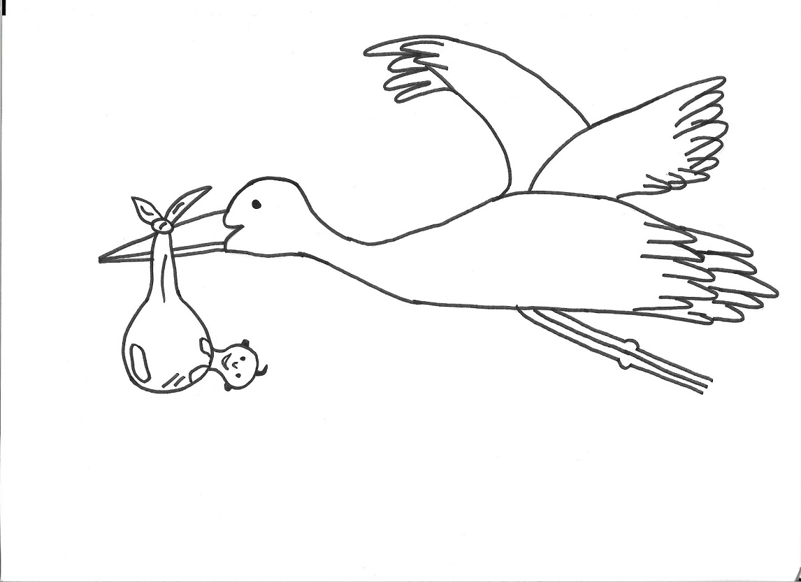
تصمیمات شتابزده می توانند منجر به اشتباه شوند
بطری در انبار شراب
لک لک در حال آوردن نوزاد
بالون
بابانوئل با کیسه هدایا
آزمایشگاه
کره زمین
به هیچ وجه، امکان ندارد، ممکن است، به احتمال زیاد، تصمیم گرفتم
(“ohne Titel” by Sarah Riker)
تصمیم سازی 5.33

Slide 34
تکلیف ۲
لطفا سعی کنید در سری تکلیف عنوان صحیح نقاشی و عنوان «نامناسب» را شناسایی کنید.
نکات موافق و مخالف برای هر یک از تفاسیر را در نظر بگیرید. توجه خاصی به ویژگی هایی که به وضوح یکی از تفسیرها را رد می کنند داشته باشید.
تصمیم سازی 5.34

Slide 35

کدام گزینه صحیح است ؟ چقدر اطمینان دارید؟
اعتراف به خیانت
ابراز عشق
خبر فوت یکی از نزدیکان
گلفروش
تصمیم سازی 5.35

Slide 36
اعتراف به خیانت
ابراز عشق (کارل زوئی 1986)
خبر فوت یکی از نزدیکان
گلفروش
تصمیم سازی 5.36

Slide 37
حالت چهره زن بیشتر عشوه گرانه است، تا عصبانی یا غمگین. که این در تضاد با «اعترافات به خیانت» است. (a)
مرد برای او یک هدیه (گل) آورده و در وضعیتی صمیمانه با شرم به زمین خیره شده است. این مدرکی دال بر عنوان درست «معاشقه» است. (b)
حالت چهره زن کمتر غم انگیز به نظر می رسد. که این در تضاد با عنوان " اعلام مرگ یکی از بستگان" است. (c)
گلفروش به طور معمول به خانه دعوت نمی شود، و قطعا تنها با یک گل نمی آید. این مسئله مخالف با عنوان " گلفروش" می باشد.(d)
تصمیم سازی 5.37

Slide 38
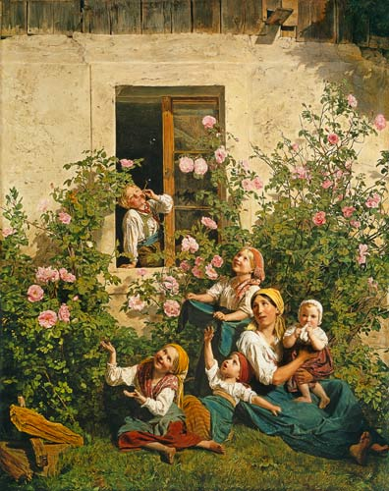
کدام گزینه صحیح است ؟ چقدر اطمینان دارید؟
باغ گل رز
عکس خانوادگی
بچه ها در حال حباب درست کردن
پدر به خانه می آید
تصمیم سازی 5.38

Slide 39
باغ گل رز
عکس خانوادگی
بچه ها در حال حباب درست کردن (فردیناند گئورگ والدمولر 1842)
پدر به خانه می آید
تصمیم سازی 5.39

Slide 40
اگر چه بوته های رز به چشم می ایند، اما در مرکز تصویر قرار ندارند و این مخالف با عنوان «باغ گل رز» است.(a)
این نقاشی مربوط به زمانی است که تازه صنعت عکاسی آغاز شده بود. علاوه بر این افراد به تصویر کشیده شده، باید به دوربین خیره می شدند، نه به هوا، که این مخالف با عنوان دوم است. (b)
کودکی که در پنجره ست در حال دمیدن حباب ها در هواست. بچه های دیگر دارند حباب ها را نگاه می کنند و سعی می کنند آنها را با دست بگیرند، که این شاهدی برای درستی عنوان سوم است. (c)
هیچ شواهدی دال بر آمدن پدر به خانه وجود ندارد، که این مخالف درستی عنوان آخر است. (d)
تصمیم سازی 5.40

Slide 41
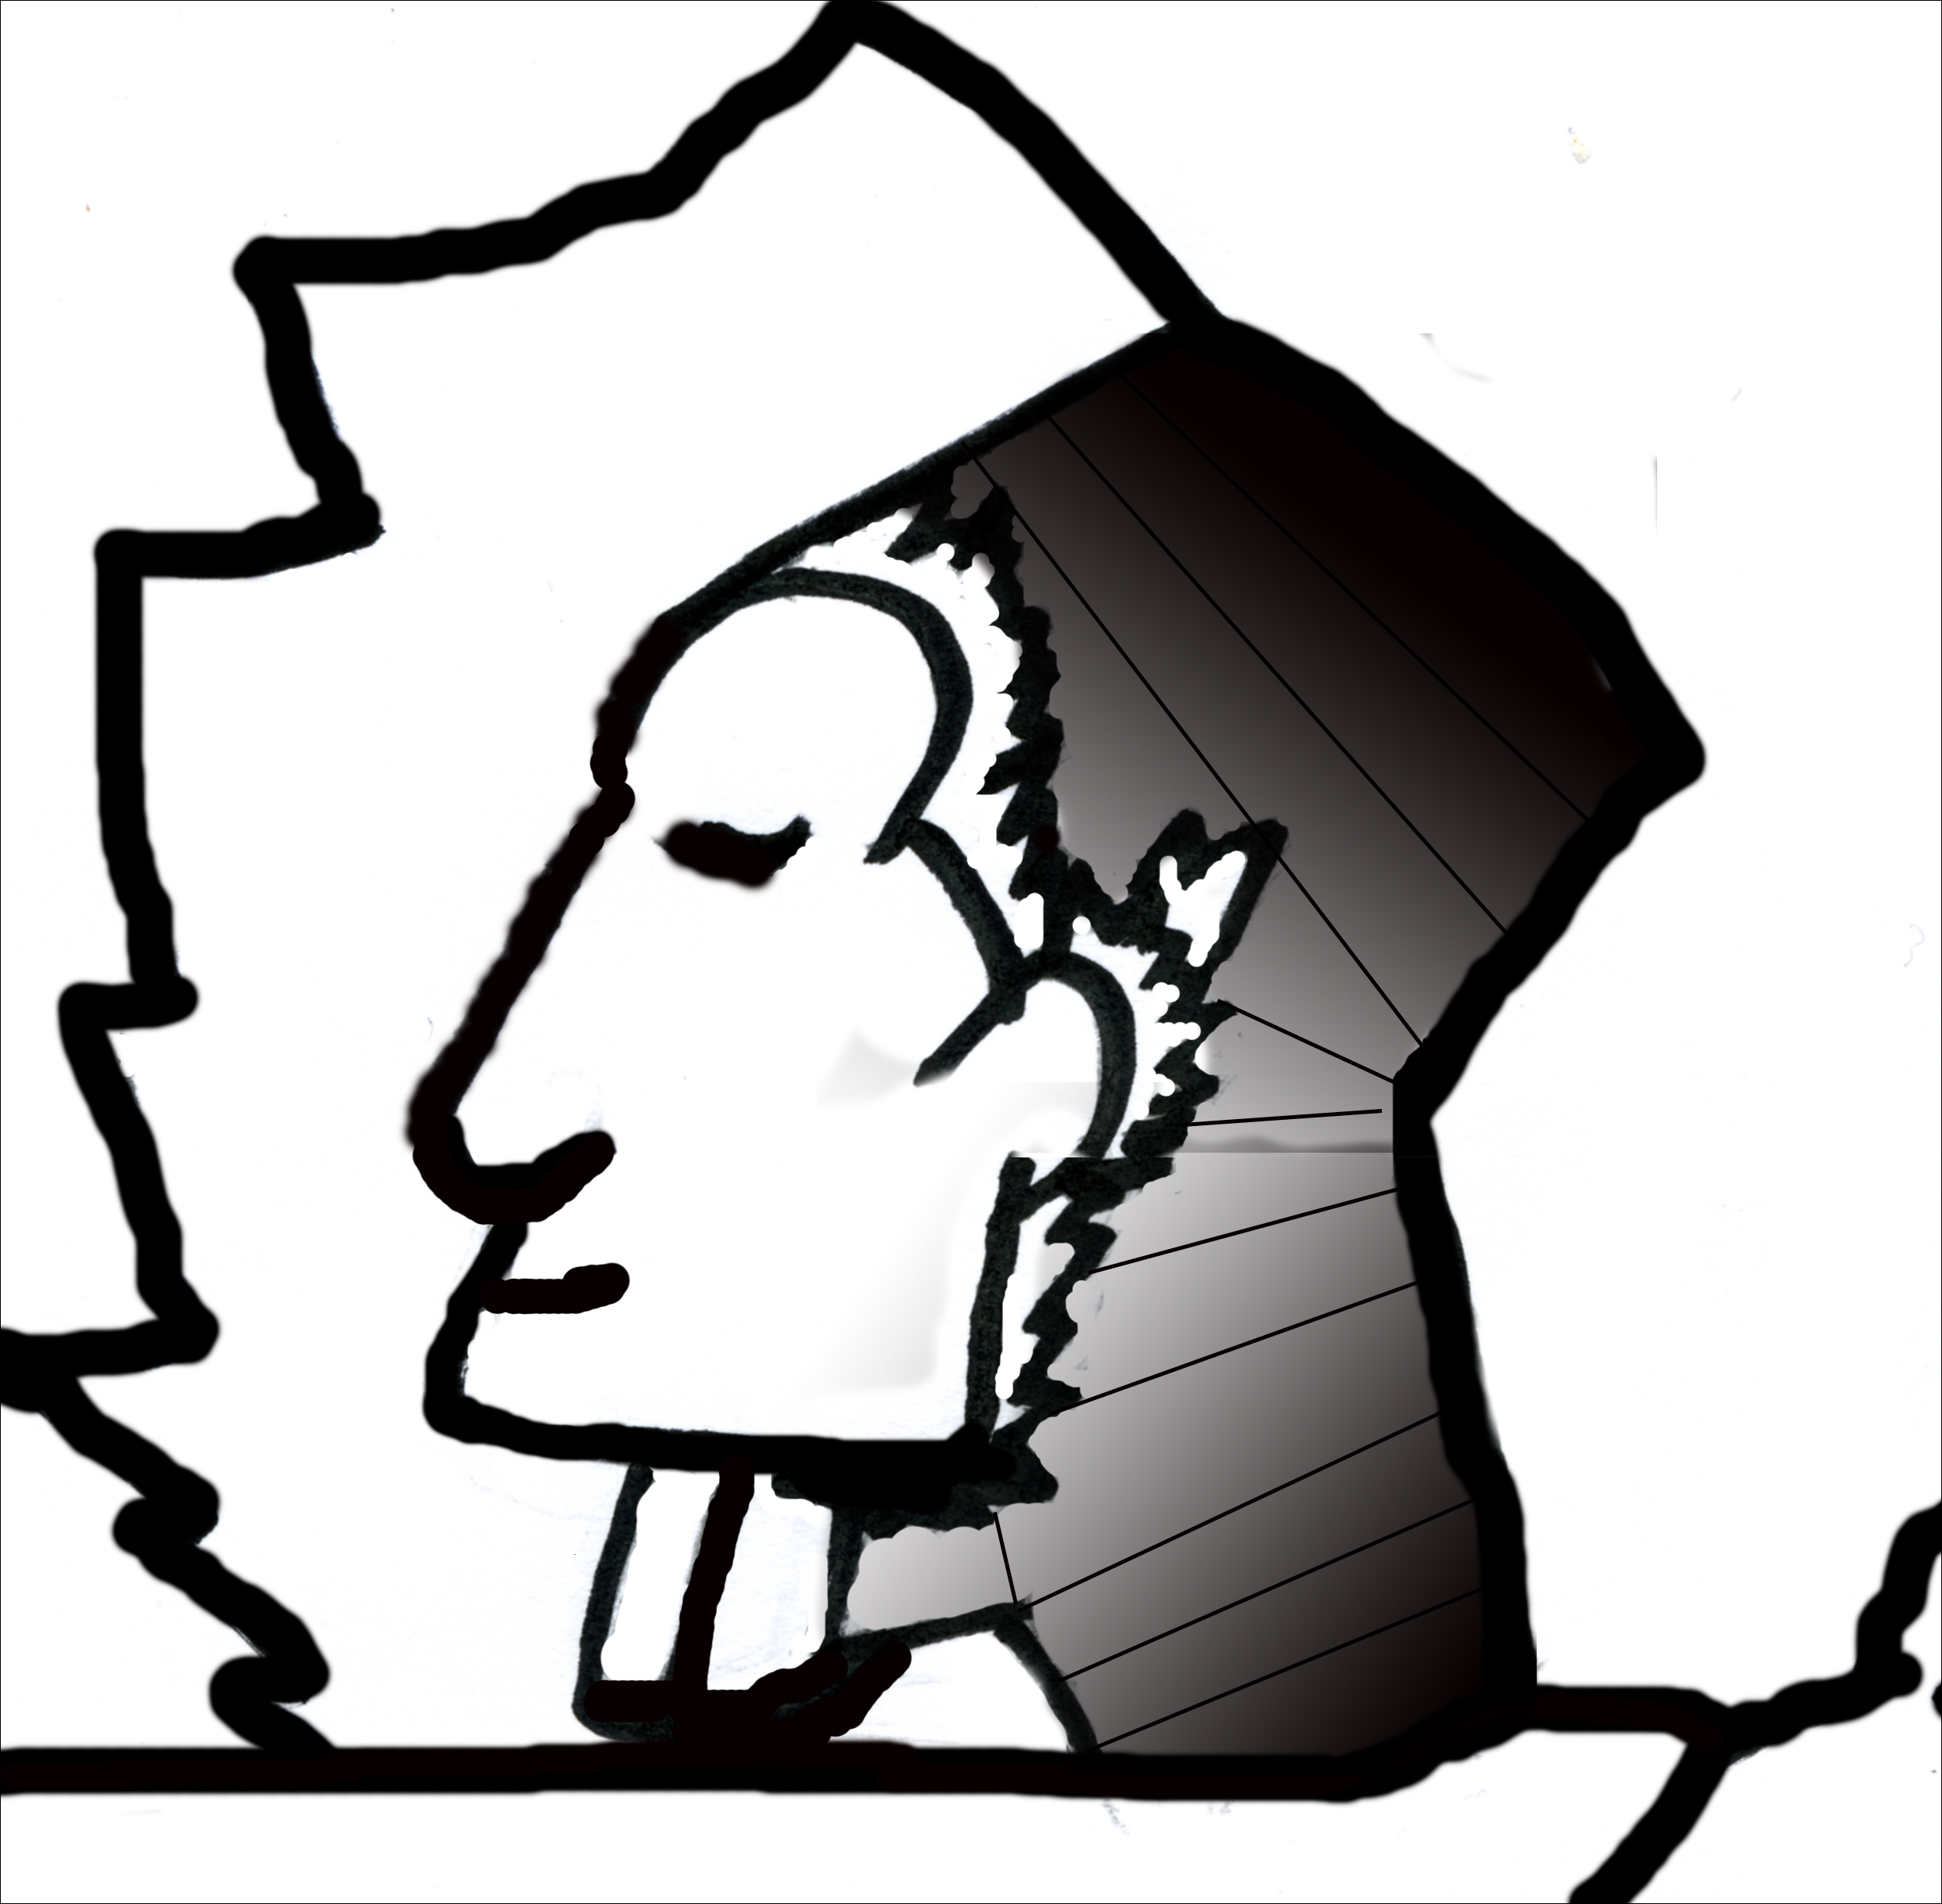
تکلیف ۳ : چه چیزی می بینید؟
تصمیم سازی 5.41

Slide 42
تصمیم عجولانه همیشه منجر به اشتباه نمی شود، اما گاهی اوقات تنها بخشی از واقعیت را مشخص می کند!
فرعون
اسکیمو
(“Pharao” by Nathalie Weß)
تصمیم سازی 5.42

Slide 43
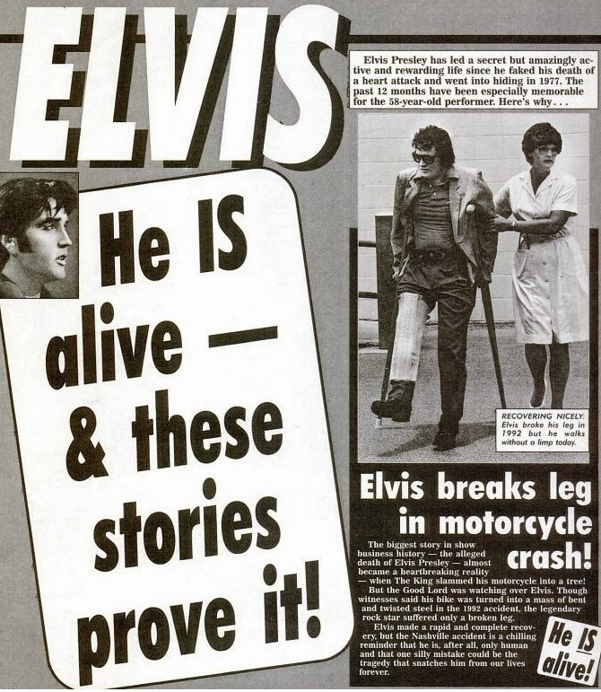
باورهای خاص متداول بین عموم مردم - شایعات
شایعه: الویس پریسلی زنده است!
روزنامه های امریکایی گزارش می دهند:
«الویس پریسلی رازی را کتمان می کرد در حالی که به طرز شگفت انگیزی زندگی فعال و موفقی داشت، تا اینکه مرگ ساختگی خودش در اثر حمله قلبی را شایعه کرد و در سال ۱۹۷۷ پنهان شد...»
تصمیم سازی 5.43

Slide 44
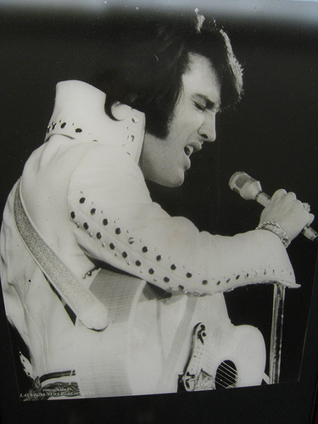
باورهای خاص متداول بین عموم مردم - شایعات
شواهد رد کننده | شواهد تایید کننده | افسانه
؟؟؟ | ؟؟؟ | الویس زنده است!
(f.l.t.r.: “Elvis Presley, Las Vegas Hilton, 1971” by danperry.com)
تصمیم سازی 5.44
Notes:
44

Slide 45
باورهای خاص متداول بین عموم مردم - شایعات
شواهد رد کننده | شواهد تایید کننده | افسانه
او هرگز بیمه عمر نداشت مراسمی در یونان برگزار شد، جایی که او گفته می شود که الویس خود شیفته بوده. احتمالا او نمی خواسته خود واقعیش را نشان بدهد، بنابراین ممکن است تا زمانی که برنامه اجرا می کرد، صورتش را گریم می کرد. گفته می شود که مدتی او قصد تغییر نام خود (به «آرون») را داشته است. هرگز اثبات نشده است کسی که مردم می دیدند، خود الویس بوده. | بیمه عمر او هرگز پرداخت نشده بود. مراسم خاکسپاری فقط یک روز بعد از مرگش برگزار شد. طرفدارانش دعوت نشدند. طرفدارانش یک عکس از جسم بی جانش در روزنامه دیدند که هیچ شباهتی با «کینگ» نداشت. اسم او «الویس اِرون پریسلی» بود در حالی که بر روی سنگ قبرش نوشته شده بود «آرون». بسیاری از مردم اعلام کردند که وی را بعد از مرگش دیده اند. | الویس زنده است!
(f.l.t.r.: “Elvis Presley, Las Vegas Hilton, 1971” by danperry.com)
تصمیم سازی 5.45
Notes:
45

Slide 46
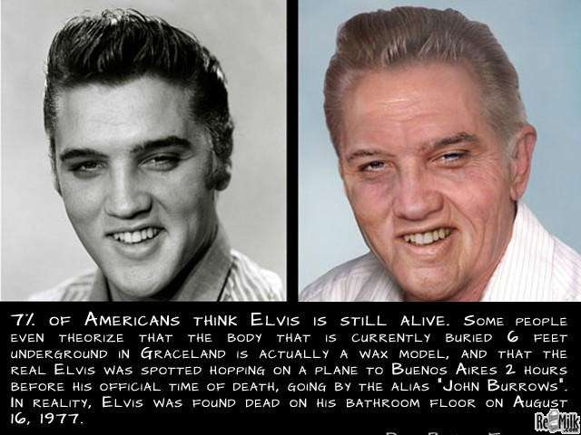
باورهای خاص متداول بین عموم مردم - شایعات
آیا الویس زنده است و مرگش فقط یک شایعه بوده؟
نه!
نه!
طی مطالعه ای در آلمان با پرسش از ۱۱۴۳ شرکت کننده، ٪۷۲این ماجرا را یک افسانه می دانستند و ٪۹/۴۵ معتقد بودند که او هنوز زنده است!
این شایعه یا سایر نظریه های جعلی چگونه ساخته می شوند؟
تصمیم سازی 5.46

Slide 47
این شایعات یا سایر نظریه های جعلی چگونه ساخته می شوند؟
آنها اغلب هیجان انگیز تر از واقعیت هستند!
روزنامه های عمومی وقتی «گزارش های جنجالی» منتشر می کنند، فروش خیلی خوبی دارند. می توانید یک مثال بزنید؟
شایعات افسانه ای بر پایه اظهاراتی بنا شده اند که به سختی می توان صحت آن ها را بررسی کرد یا (به عنوان مثال، این که جسد شبیه الویس "واقعی" نیست)، آن چه را که برخی از مردم به راحتی باور دارند را اثبات کرد.
آن ها توضیحات جایگزین را مخفی نگه می دارند ( مثلا این که اسم میانی الویس اغلب در زمان زنده بودنش به طور اشتباه با «آ» تلفظ می شد.)
- افسانه ها گاهی اوقات بر اساس حقایقی هستند که بدون در نظر گرفتن موقعیت تفسیر شده اند و بنابراین، جزئیات آن ها تا حد زیادی اغراق آمیز می شوند (از اظهارات مدیر الویس: "الویس نمرده، فقط جسمش از بین رفته. امروز با او صحبت کردم. او حالش خوب است..." این طور برداشت می شود که او هنوز زنده است. این جملات هم چنین می توانند این معنا را در بر داشته باشند که، فقط جسم او از میان ما رفته، اما موسیقی او و یادش در قلب ما زنده باقی می ماند.)
- اغلب، چنین افسانه هایی با توجه به این واقعیت بوجود می آیند که پیوندی قوی بین یک گروه از مردم ایجاد می کنند. برای مثال، تشکیل انجمن هواداران الویس که در آرزوی اثبات این هستند که پادشاه آنها هنوز زنده است.
تصمیم سازی 5.47

Slide 48
نظریات خرافی تا چه حد به خوبی شناخته شده اند و چه تعدادی از مردم به آنها اعتقاد دارند؟
قبول داشتن آن (به٪) | شناخته شده در بین ۱۱۴۳ شرکت کننده(به٪) | نظریات خرافی
؟؟؟ | ؟؟؟ | در مثلث برمودا، تعداد باور نکردنی کشتی/هواپیما به طرز مرموزی ناپدید می شوند
؟؟؟ | ؟؟؟ | فرود بر ماه در سال ۱۹۶۹ توسط صورت گرفته بود.
؟؟؟ | ؟؟؟ | خانم «دی» به قتل رسیده بود.
؟؟؟ | ؟؟؟ | بر روی نوشته های اسکناس یک دلاری شواهدی مبنی بر اینکه نفوذ ایالات متحده توسط انجمن های سری تامین می شود، وجود دارد.
تصمیم سازی 5.48

Slide 49
نظریات خرافی تا چه حد به خوبی شناخته شده اند و چه تعدادی از مردم به آنها اعتقاد دارند؟
قبول داشتن آن (به٪) | شناخته شده در بین ۱۱۴۳ شرکت کننده(به٪) | نظریات خرافی
٪۴۴/۶ | ٪۹۸/۲ | در مثلث برمودا، تعداد باور نکردنی کشتی/هواپیما به طرز مرموزی ناپدید می شوند
٪۲۶/۷ | ٪۹۲/۷ | فرود بر ماه در سال ۱۹۶۹ توسط صورت گرفته بود.
٪۳۱/۱ | ٪۹۳/۳ | خانم «دی» به قتل رسیده بود.
٪۲۱/۳ | ٪۷۱ | بر روی نوشته های اسکناس یک دلاری شواهدی مبنی بر اینکه نفوذ ایالات متحده توسط انجمن های سری تامین می شود، وجود دارد.
این تحقیق اینترنتی توسط سباستین بارتوشک فقط در ارتباط با آن دسته نظریه های جعلی بود که به طور رسمی مورد حل و فصل قرار گرفت. مطابق اطلاعات فعلی، مستندات کافی برای تایید این نظریه ها وجود ندارد.
تصمیم سازی 5.49

Slide 50
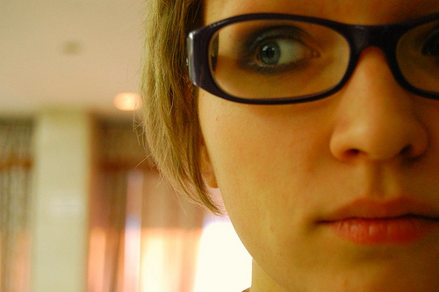
بدبینی/توهم توطئه؟
مثال: آن روز صبح، مارینا وارد دفتر کارش می شود ولی رئیسش مثل روزهای دیگر از او استقبال نمی کند. هفته قبل، یکی از همکارانش با او برخورد سردی داشت. در این رابطه، مارینا از همکارانش کناره گیری می کند (به عنوان مثال دیگر با آن ها ناهار نمی خورد). او فکر می کند که به آرامی اما یقینا از این شرکت اخراج خواهد شد.
آیا شواهد کافی برای بدرفتاری وجود دارد؟
چه توضیحات دیگری می تواند برای رفتاری که رئیس و همکاران مارینا با او نشان می دهند وجود داشته باشد؟
(“paranoid” by ulisseya)
تصمیم سازی 5.50

Slide 51
چه اظهاراتی موافق و مخالف با باورهای مارینا وجود دارند؟
جنبه های موافق و مخالف با باورهای مارینا جمع آوری کنید!
چه می شود اگر... (پیامدهای)؟
→5.2 a,b کاربرگ
(“paranoid” by ulisseya)
تصمیم سازی 5.51

Slide 52
چه می شود اگر...
باورها و پیامدهای آن ها
مارینا توسط همکارانش مورد بدرفتاری قرار نگرفته است. | مارینا توسط همکارانش مورد بدرفتاری قرار گرفته است. | واقعیت فرض
مارینا به مردم کورکورانه اعتماد می کند. بدون توجه به او، مردم به او آسیب می رسانند و پشت سرش صحبت می کنند. خوشبختانه برای تماس با وزارت کار و یا وکیل برای قانون استخدام خیلی دیر نیست. | مارینا دلایل خوبی برای نگرانی هایش دارد و باید به اتحادیه و وزارت کار برای نگرانی هایش مراجعه کند. | مارینا توسط همکارانش مورد بدرفتاری قرار گرفته است.
همه چیز خوب است! | مارینا به اشتباه دیگران را مقصر می داند. عملکرد او در محل کارش تحت تاثیر نگرانی ها، خشم و رنجش اوست. نگرش مشکوک او در حال حاضر ناشی از بی اعتمادی به دیگران است. | مارینا توسط همکارانش مورد بدرفتاری قرار نگرفته است.
(“paranoid” by ulisseya)
تصمیم سازی 5.52

Slide 53
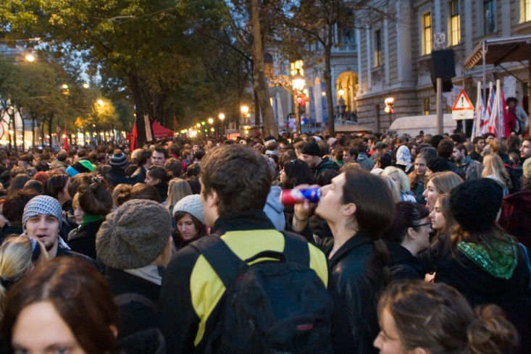
تحت تعقیب قرار گرفته؟
Schlussfolgern
5.31
مثال: گری یک فعال محیط زیست است. او در تظاهراتی که پلیس و رسانه ها در
آن حضور داشتند شرکت کرد. در طی جریان تظاهرات شورشی ها بین نیروهای
پلیس و تظاهرکنندگان نفوذ کردند.
گری قبل از این که پلیس شروع به دستگیری برخی از تظاهر کنندگان کند، به
خانه رفت. بعدا، اخبار شب تصاویری از تظاهرات را نشان می دهد و گری خود
را در میان جمعیت تشخیص می دهد. از آنجایی که تصویرش نشان داده شده بود،
گری به این نتیجه می رسد که او به عنوان یک دشمن جامعه تحت تعقیب قرار
گرفته است.
آیا شواهد برای فرض ادعاهای بعدی کافی است؟
چگونه می توان پخش تصاویر گری را در تلویزیون توضیح داد؟
(“Uni brennt Demonstration Wien” by ketu)
تصمیم سازی 5.53

Slide 54

چه اظهاراتی موافق و مخالف با باورهای گری وجود دارند؟
جنبه های موافق و مخالف با باورهای گری جمع آوری کنید!
چه می شود اگر... (پیامدهای)؟
→5.3 a,b کاربرگ
(“Uni brennt Demonstration Wien” by ketu)
تصمیم سازی 5.54

Slide 55
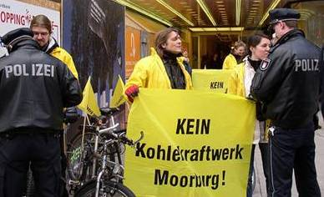
چه می شود اگر...
باورها و پیامدهای آن ها
از معترضین فیلم برداری شده بود اما او تحت تعقیب نبود. | از گری فیلم برداری شده بود و تحت تعقیب قرار داشت. | فرض واقعیت
گری ممکن است خیلی ساده لوح باشد. اگر او مورد اتهام قرار گرفته باشد، می تواند یک وکیل خوب استخدام کند - او عملا هیچ اشتباهی مرتکب نشده اما تنها می تواند استفاده از حقوق خود را نشان دهد. | گری دلایل خوبی برای نگرانی داشت. برای حل و فصل این موضوع او باید وکیل مدافع می گرفت. از طرفی او فقط حقوق اولیه دموکراتیک خود را مورد آزمون قرار می داد. | از گری فیلم برداری شده بود و تحت تعقیب قرار داشت.
همه چیز خوب است! | گری بدون دلیل نگران بود. او بیهوده مقدار زیادی پول برای گرفتن وکیل و روش های امنیتی دیگر (به عنوان مثال تعویض قفل درب) صرف کرده بود. او از جنبه های مهم زندگیش غفلت می کرد (به عنوان مثال تماس با دوستانش، شغلش). | از معترضین فیلم برداری شده بود اما او تحت تعقیب نبود.
(“Vor Vattenfall #2” by Rainer Zimmermann)
تصمیم سازی 5.55
Notes:
55

Slide 56
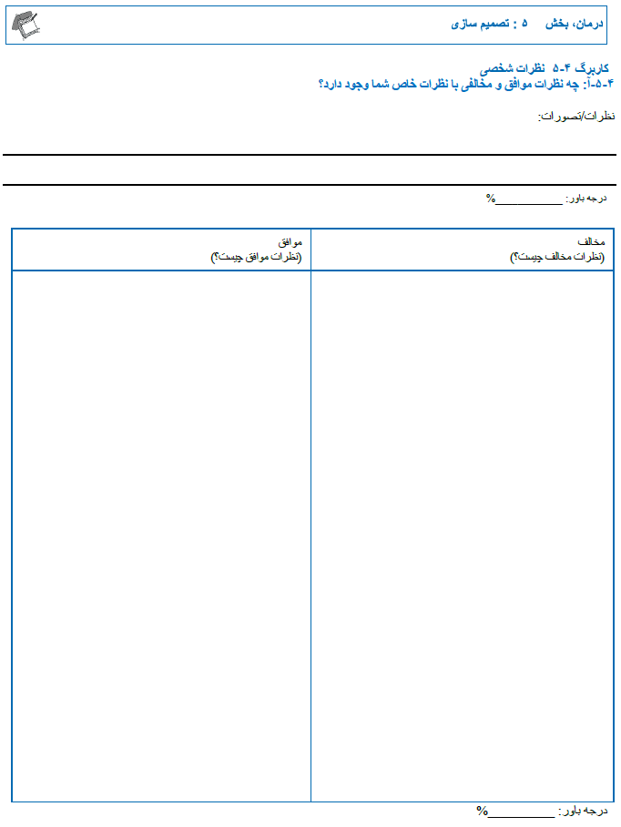
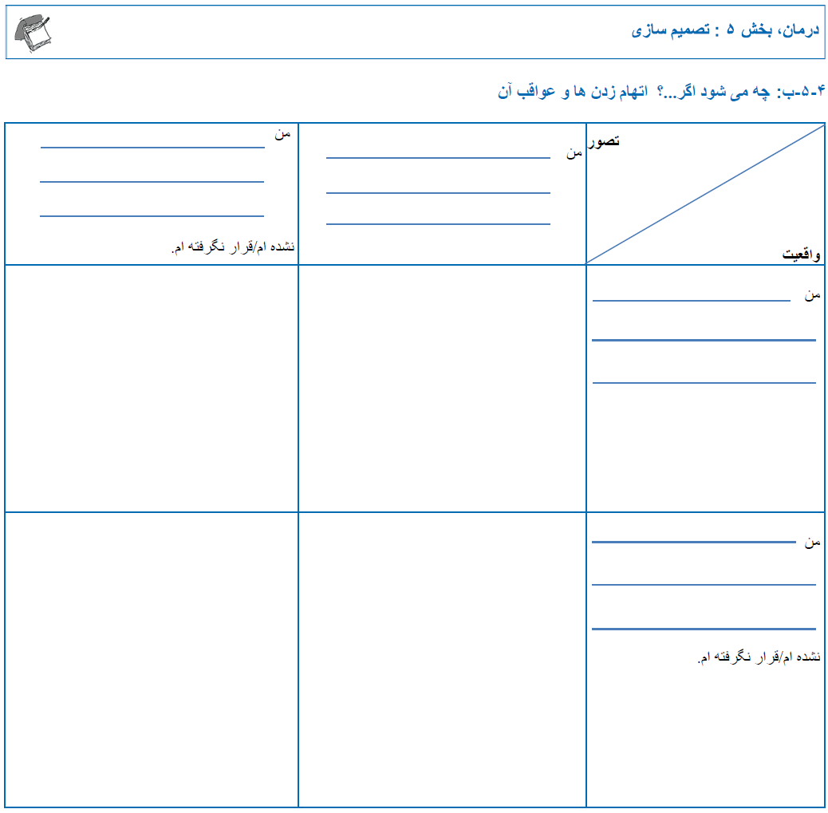
چه اظهاراتی موافق و مخالف با باورهای خاص شما وجود دارند؟
چه می شود اگر...؟
نظرات موافق و مخالف
اعتقادات و پیامدهای آنها
کاربرگ
کاربرگ
→5.4 a,b کاربرگ
تصمیم سازی 5.56

Slide 57

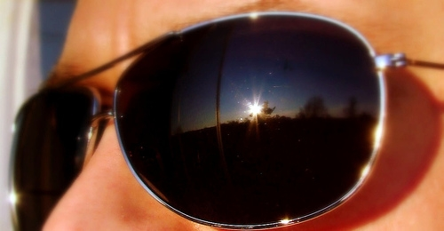
عواقب منفی ناشی از باورهای نادرست: رفتارهای اجتنابی و سالم
رفتارهای اجتنابی و محافظه کارانه:آن چیست؟
(f.l.t.r.: “road trip day three~ a squircle grows in little five points” by striatic; “Sunglasses” by Marcus Vegas)
تصمیم سازی 5.57

Slide 58
عواقب منفی ناشی از باورهای نادرست: رفتارهای اجتنابی و سالم
اجتناب
به عنوان پرهیز فعالانه از موقعیت ها، افراد، و یا مکان هایی که به شکل تهدید درک شده
اند، تعریف می شود (به عنوان مثال پرهیز از تظاهرات، افسران پلیس، و یا مکان های
عمومی به دلیل ترس از تعقیب). در بدترین حالت، فرد مبتلا حتی نمی تواند از خانه خارج
شود و یا تمام روابط اجتماعی خود را قطع می کند.
رفتارهای محافظه کارانه
رفتارهای محافظه کارانه اعمالی هستند که به منظور پیشگیری از حوادث ترس آوری که رخ
می دهد انجام داده می شوند (به عنوان مثال انداختن حلقه های سحر و جادو برای خوش
شانسی).
حتی اگر رفتارهای محافظه کارانه و اجتناب بتوانند در کوتاه مدت ترس را کاهش دهند، اما
در بلند مدت حتی می توانند از طریق این ایده که رفتار شما مانع از آسیب خواهد شد، به
ترس ها دامن می زنند ... هر چند موقعیت ها به هیچ وجه آسیب زا نباشند.
(f.l.t.r.: “road trip day three~ a squircle grows in little five points” by striatic; “Sunglasses” by Marcus Vegas)
تصمیم سازی 5.58

Slide 59
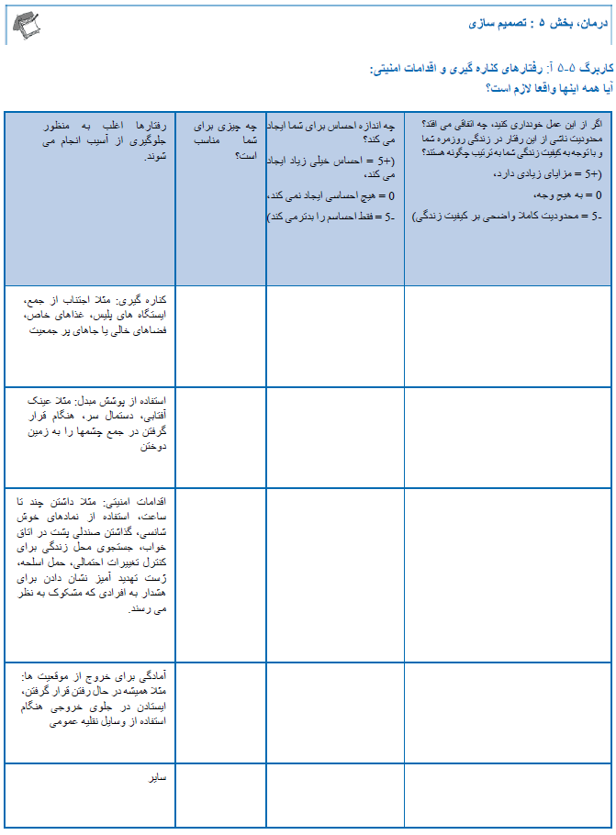
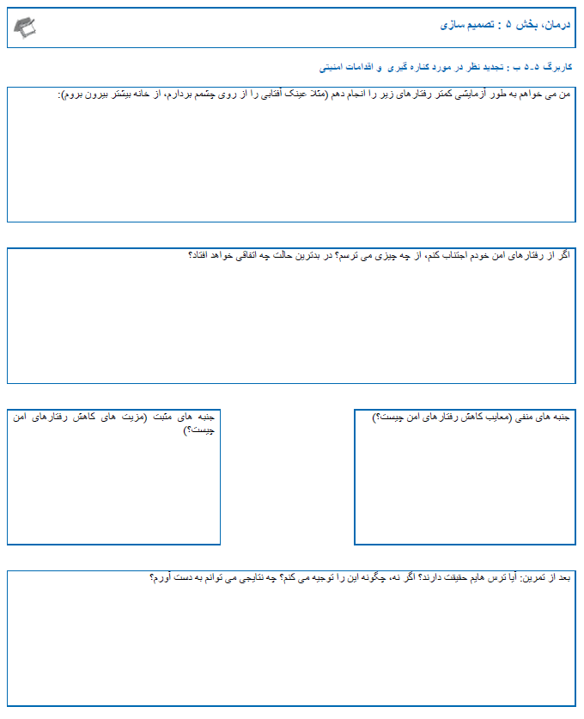
آیا واقعا همه اینها ضروری است؟
کاربرگ
کاربرگ
→5.5 a,b کاربرگ
تصمیم سازی 5.59

Slide 60
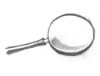
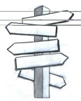
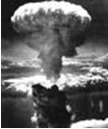
هر زمان که شما احساس می کنید مورد اهانت/تهدید قرار گرفته اید:
از خود سه سؤال مطرح شده در کارت زرد را بپرسید.
درمان فراشناختی ( MCT ): سه پرسش اصلی: ...اگر شما احساس کنید که مورد توهین، تهدید و یا تحقیر واقع شده اید ...؟
 | 1- چه شواهدی برای این احساس وجود دارد؟ از کجا این را می دانم؟ شواهد واقعی، شایعه، حدس و گمان خودم؟ آیا آنچه که می دانم تمام حقیقت است؟
 | 2-برداشت های دیگر؟ آیا افراد مورد اعتمادم برداشت دیگری از این موقعیت دارند؟ آیا من عجولانه نتیجه گیری کرده ام؟ آیا موقعیت را بی طرفانه و واقع گرایانه بررسی کرده ام؟
 | 3- اگر این احساس من درست باشد ، آیا واکنشم اغراق آمیز نبوده؟ آیا نتیجه گیری من متناسب بوده است؟ چنانچه واکنش افراطی نشان بدهم، آیا فرصت های آینده ام را خراب خواهم کرد؟ اول بیاندیشید-بعد عمل کنید!
(U.S. Army/ U.S federal government)
تصمیم سازی 5.60

Slide 61
کاربرد در زندگی روزمره
اهداف آموزشی:
تصمیم گیری عجولانه اغلب منجر به اشتباه می شود و تنها «بخشی از حقیقت" درک شده است.
بنابراین، برای کسب اطلاعات بیشتر تا آنجا که ممکن است جستجو کنید و با دیگران تبادل نظر کنید. به خصوص اگر تصمیمات شما تحت تاثیرعواطف قوی و یا مستلزم اقدامات مهم باشند. (مثلا به همسایه خود حمله نکنید، اگر این احساس را دارید که او در حال تعقیب شماست).
جنبه های موافق و مخالف با فرضیات خود را ارزیابی کنید و مجددا بررسی کنید که آیا توضیحات احتمالی دیگری می تواند وجود داشته باشد یا نه.
برای مسائل کم اهمیت ترباید به سرعت تصمیم بگیرید (به عنوان مثال انتخاب یک نام تجاری ماست و یا انتخاب نوعی دسر برای سفارش، انتخاب شماره های بخت آزمایی).
"همه انسان ها اشتباه می کنند" – آمادگی پذیرش اشتباهات احتمالی خود را داشته باشید.
تصمیم سازی 5.61

Slide 62
این بخش از درمان چه فایده ای برای بیماران روان پریش دارد؟
بسیاری از افراد مبتلا به روانپریشی (اما نه همه!) تمایل به نتیجه گیریهای عجولانه و ارائه نظرات افراطی دارند، بدون اینکه اطلاعات کافی کسب کنند. این مسئله می تواند به شکل گیری عقاید نادرست کمک کند.
قبل از تصمیم گیری های مهم شما باید جنبه های زیادی از اطلاعات را در نظر بگیرید و در مورد انواع توضیحات و نظرات با افراد مورد اعتمادتان بحث کنید.
چه جنبه هایی از درمان بخش تصمیم گیری از نظر من به طور خاص و کمک کننده بود؟
در آینده ای نزدیک چه زمانی و در چه موقعیت خاصی می توانم از آنچه یاد گرفتم استفاده کنم؟ چه کمکی می تواند به من بکند (به عنوان مثال تنش کمتری احساس کنم)؟
→5.6 a,b کاربرگ
تصمیم سازی 5.62

Slide 63
این بخش از درمان چه فایده ای برای بیماران روان پریش دارد؟
مثال: توماس احساس می کند توسط سرویس مخفی تحت تعقیب قرار می گیرد. او می خواهد وسایل خود را جمع آوری کند و به مخفی گاه برود.
پیش زمینه: آخرین باری که او برای پیاده روی رفته بود، متوجه شد که یک مرسدس بنز سیاه به آرامی او را تعقیب کرده و او این تصور را داشت که راننده به طور شرورانه ای او را نگاه می کرد.
اما: او یک راننده ماشین بد اخلاق از شهری دیگر بود که گم شده بود و به همین دلیل تلاش می کرد تا با دقت به نام خیابانها و شماره ها نگاه کند تا راه را پیدا کند.
تصمیم سازی 5.63

